Slide 1




Barrios populares en Argentina

Slide 2
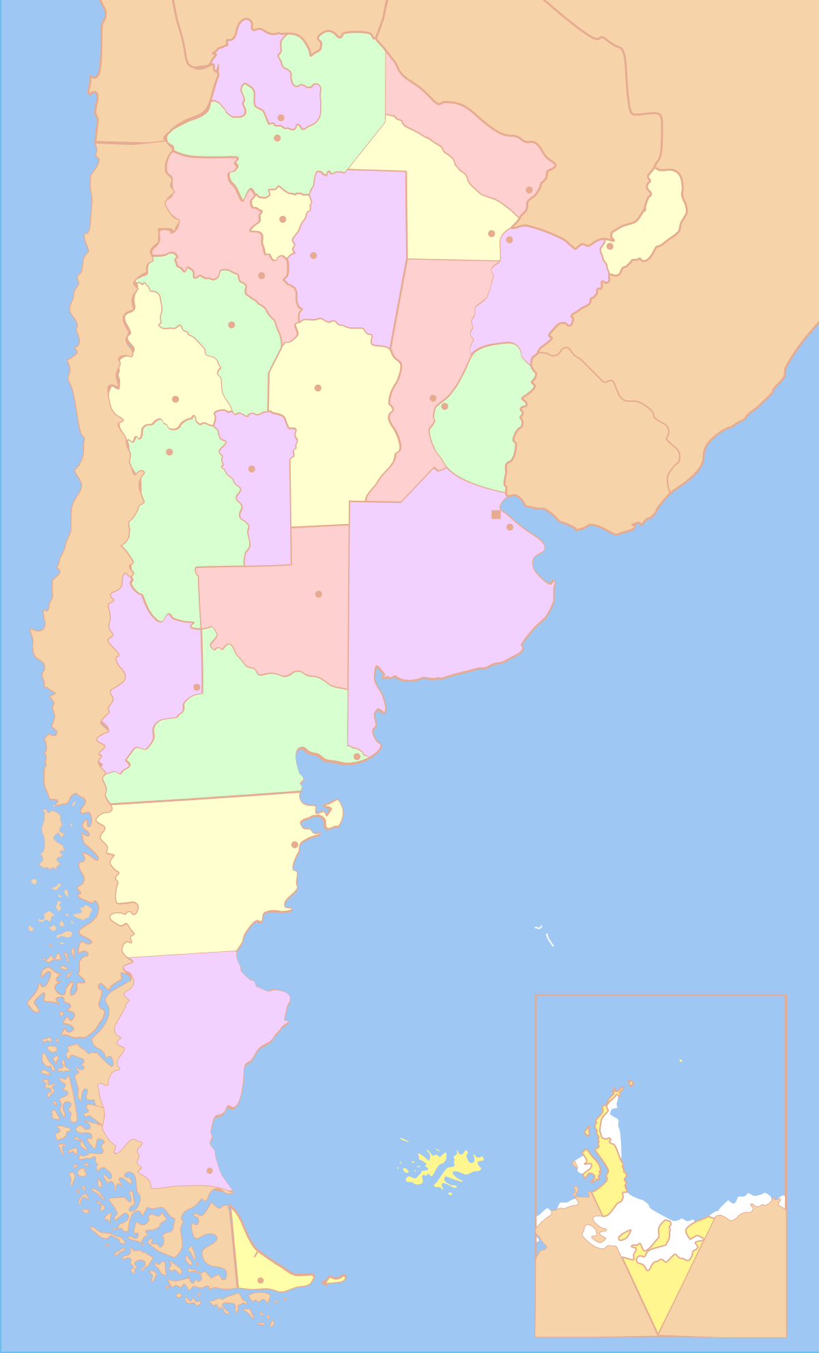



Regiones analizadas
Santa Fe
Chalet
La Cariñosa
Córdoba
Alberdi
CABA
Zavaleta
Villa 31
Villa 20

Slide 3
Hacinamiento
Infraestructura
Relación
Residente
Residencia
Higiene
Habitantes

Slide 4
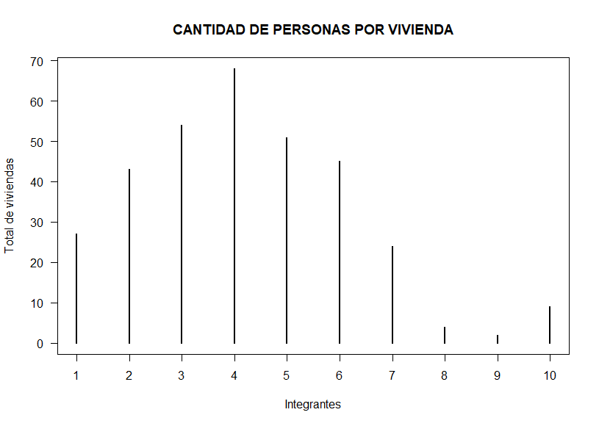
Habitantes
El 50% de viviendas tienen 4 habitantes o más
La dispersión del 50% central es de 3 habitantes

Slide 5
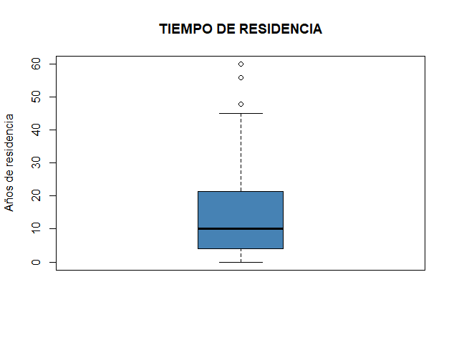
Habitantes
El 50% de habitantes reside hace 10 años o más
La dispersión del 50% central es de 17.5 años

Slide 6
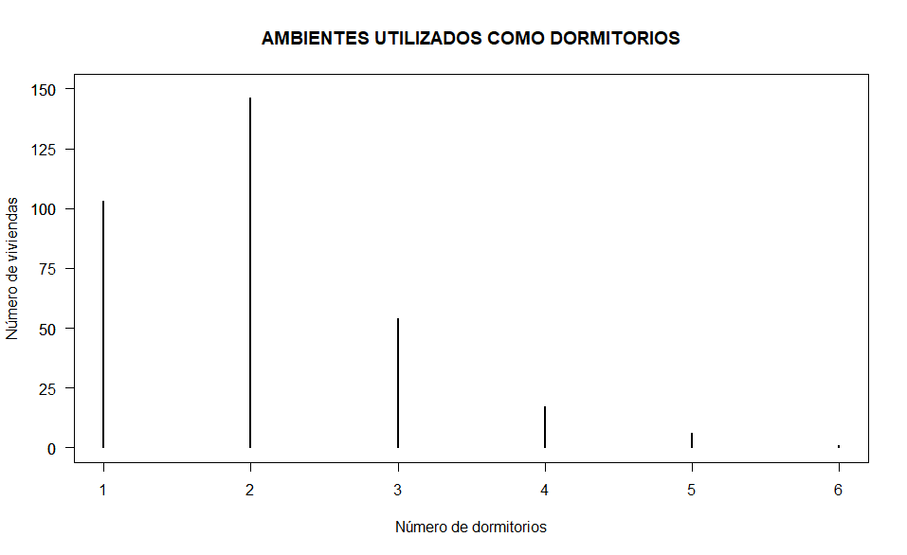
Hacinamiento
El 50% de viviendas tiene 2 dormitorios o más
La dispersión del 50% central es de 1 dormitorio.

Slide 7
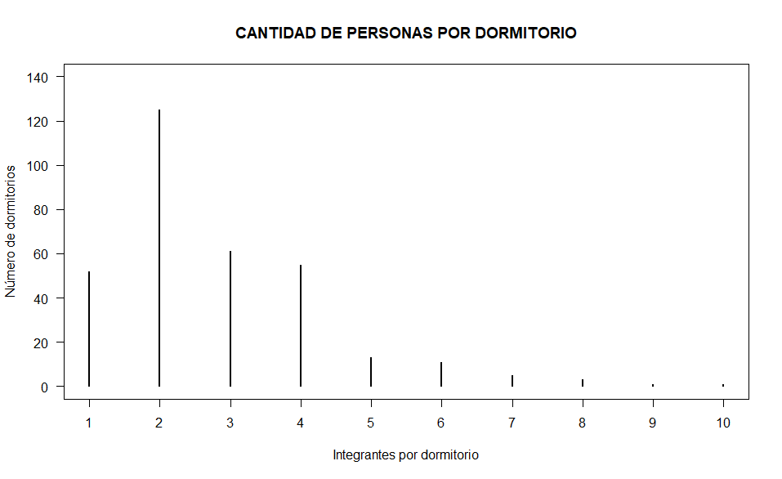
Hacinamiento
El 50% de dormitorios tiene 2 integrantes o menos
La dispersión del 50% central es de 2 personas

Slide 8
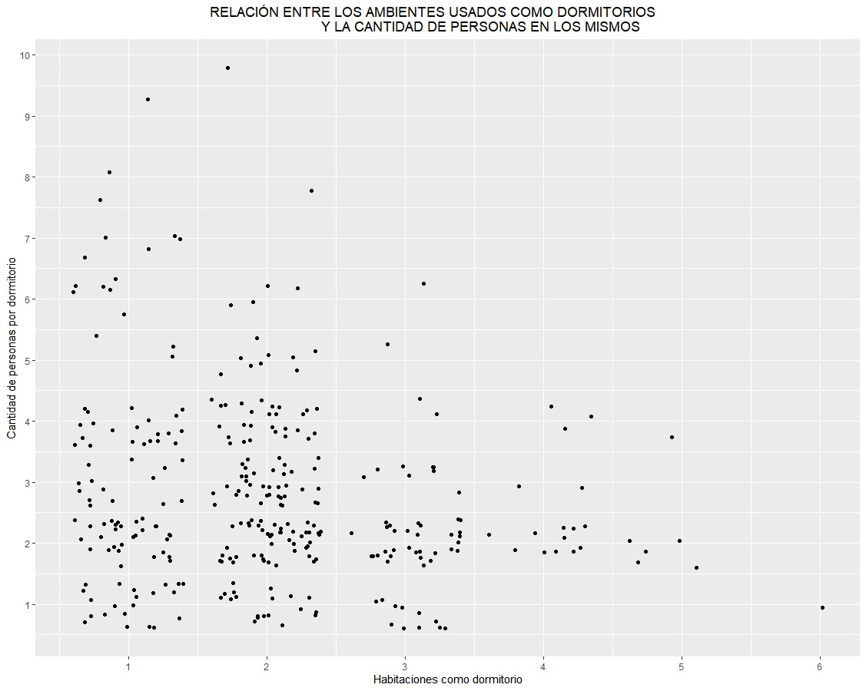

Slide 9
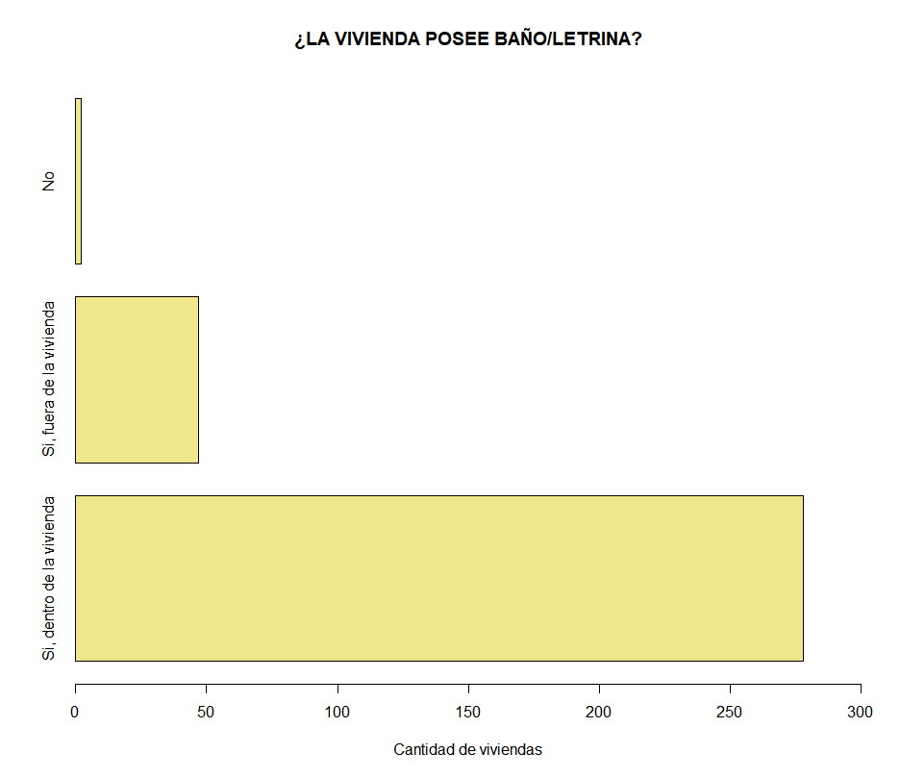
Higiene
Proporción sin baños ≈ 0,00612
Proporción dentro ≈ 0,8502
Proporción fuera ≈ 0,1437

Slide 10
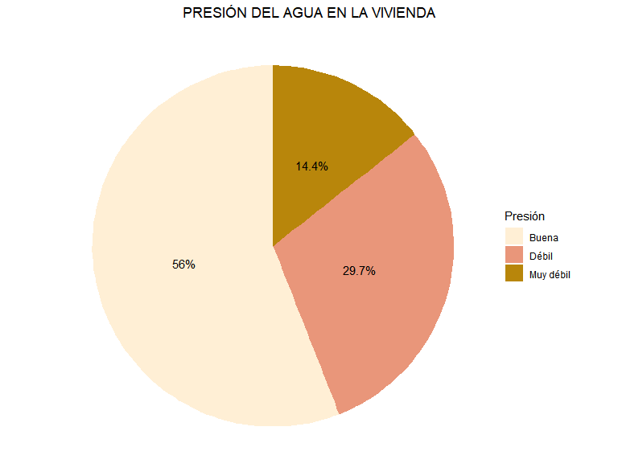
Higiene
Prop. presión buena ≈ 0,5596
Prop. presión débil ≈ 0,2966
Prop. presión muy débil ≈ 0,1437

Slide 11
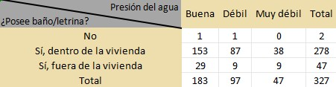

Slide 12
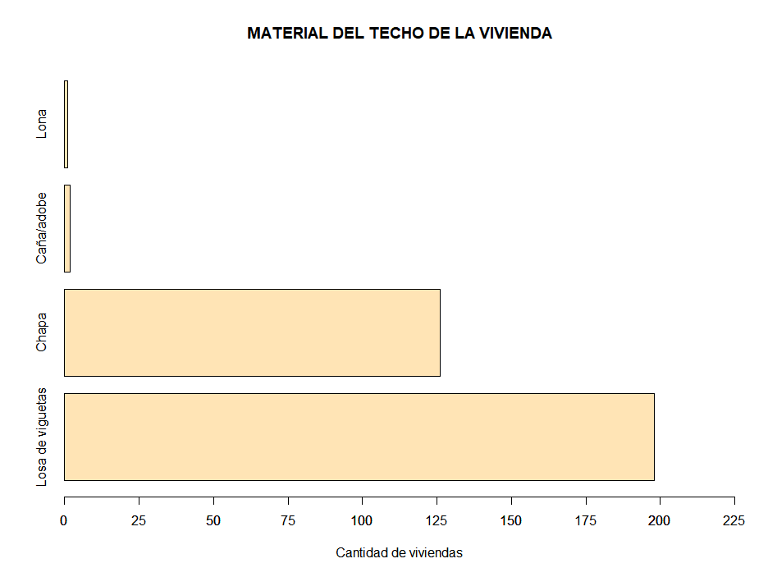
Infraestructura
Prop. caña/adobe ≈ 0,00612
Prop. chapa ≈ 0,3853
Prop. lona ≈ 0,00306
Prop. viguetas ≈ 0,6055

Slide 13
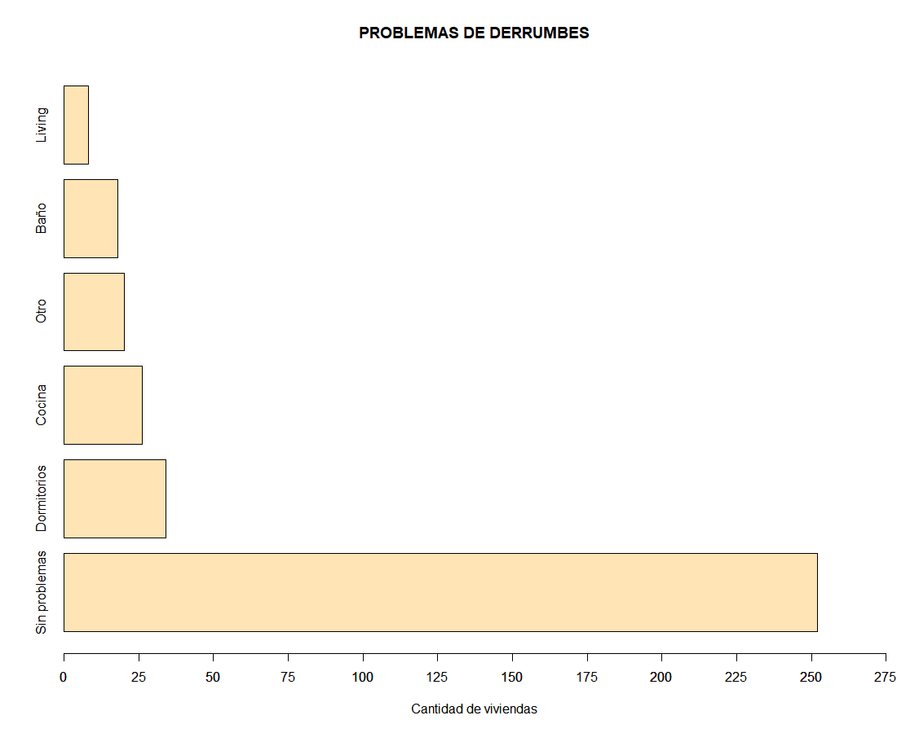
Infraestructura
Prop. baño ≈ 0,05505
Prop. cocina ≈ 0,07951
Prop. dormitorios ≈ 0,1040
Prop. living ≈ 0,02446
Prop. otro ≈ 0,06116
Prop. sin problemas ≈ 0,7706

Slide 14
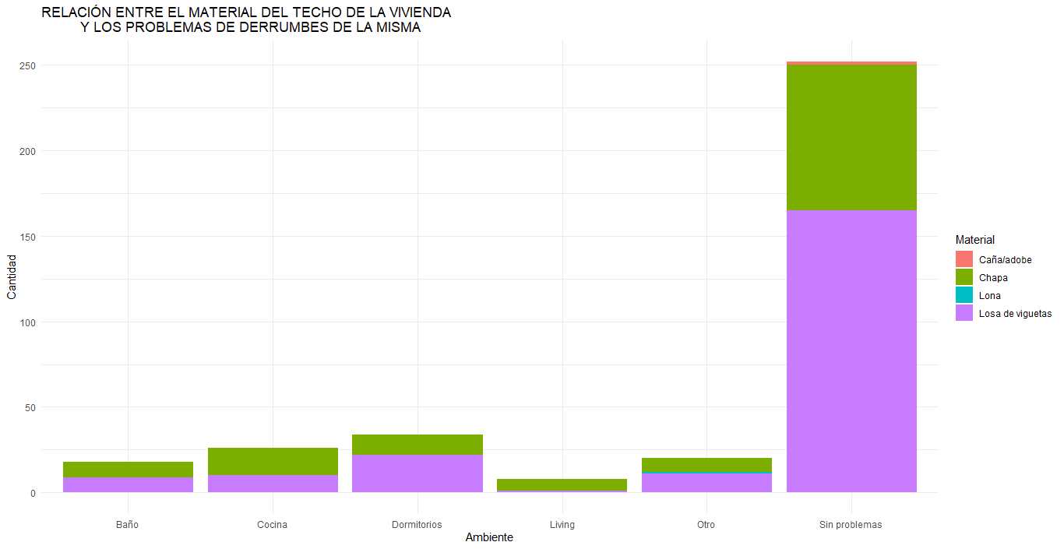

Slide 15
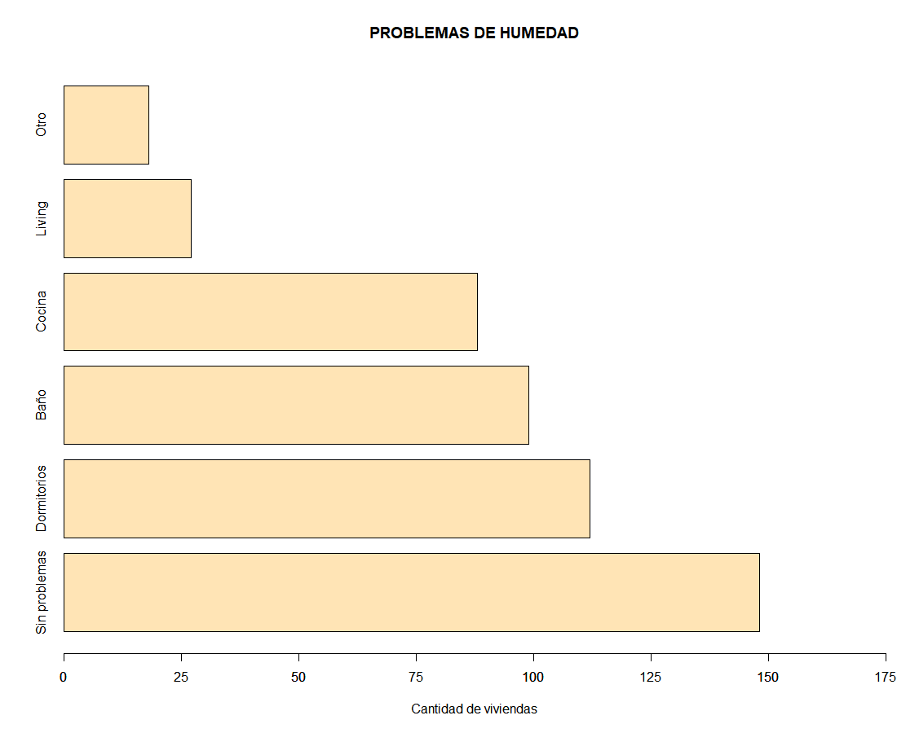
Infraestructura
Prop. baño ≈ 0,3028
Prop. cocina ≈ 0,2691
Prop. dormitorios ≈ 0,3425
Prop. living ≈ 0,08257
Prop. otro ≈ 0,05505
Prop. sin problemas ≈ 0,4526

Slide 16
